Slide 1
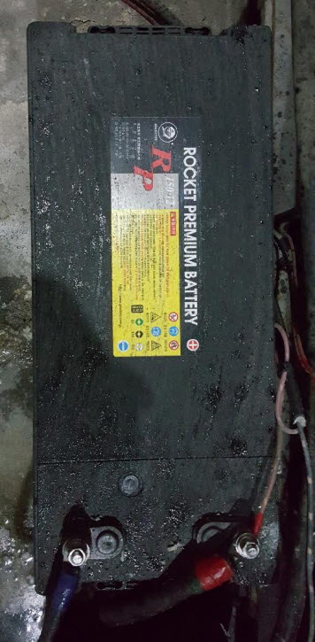
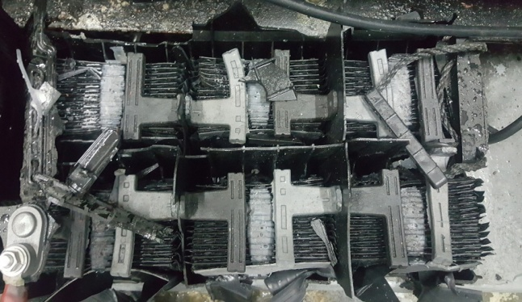
덕원한방병원 배터리 파열 점검결과 (’17.11.20)
1.발생일자 및 장소 : 2017.11.18(토) 오후 10:00 경 광주 동구 계림동 덕원 한방병원 발전기 실
2.점검일자 및 장소 : 2017.11.20(월) 오후 10:00 덕원한방병원 발전기 실
3.파열발생 내역
1)배터리 용도 : 비상발전기 시동용
2)형명 및 Lot : RP150 KA3D12 Lot – 2개 중 1개 파열
3)장착일자 : 2013년 04월
4)파열발생현황 : ’17.11.18일 오전 10시 경 비상발전기 시동 시 배터리 2개 중 1개 파열 진행 됨.
4.피해현황
1)배터리 파손
2)전해액 비산에 의한 주변 오염
3)인적 피해 없음
5.점검결과
1)배터리 진단기 측정결과
2)파열제품 잔류액 비중측정결과(25℃)
-.액고갈 상태로 비중확인 불가
3)단자상태 - 이상없음
4)극판상태
-.극판열화 현상에 의한 활물질 탈락 -.극판이부 부식 절단
-.고온, 과충전에 의한 Strap 휨
5)교체품 충전전압 – 15.11 / 15.12V 로 과충전 진행 됨. (당사 RP150- 2개 재 장착 됨.)
6.결론
1)기대수명 경과 및 과충전에 의해 전해액 고갈 , 극판부식 인해 시동 시 내부 불꽃
인가로 배터리 파열 진행 됨.
2)충전전압 하향조정 [13.3±.0.1V ] 진행하였으며, 주기적인 관리 권유 함
3) 당사 제품으로 재 장착완료 하였으며, 정기적 방문 점검 진행키로 협의 함.
구분 | 전압(V) | CCA (표기치 : 1100) | 비고
A (파열) | - | - | -
B | 14.21V | 26 CCA (REPLACE) | I/D - WH

